Slide 1







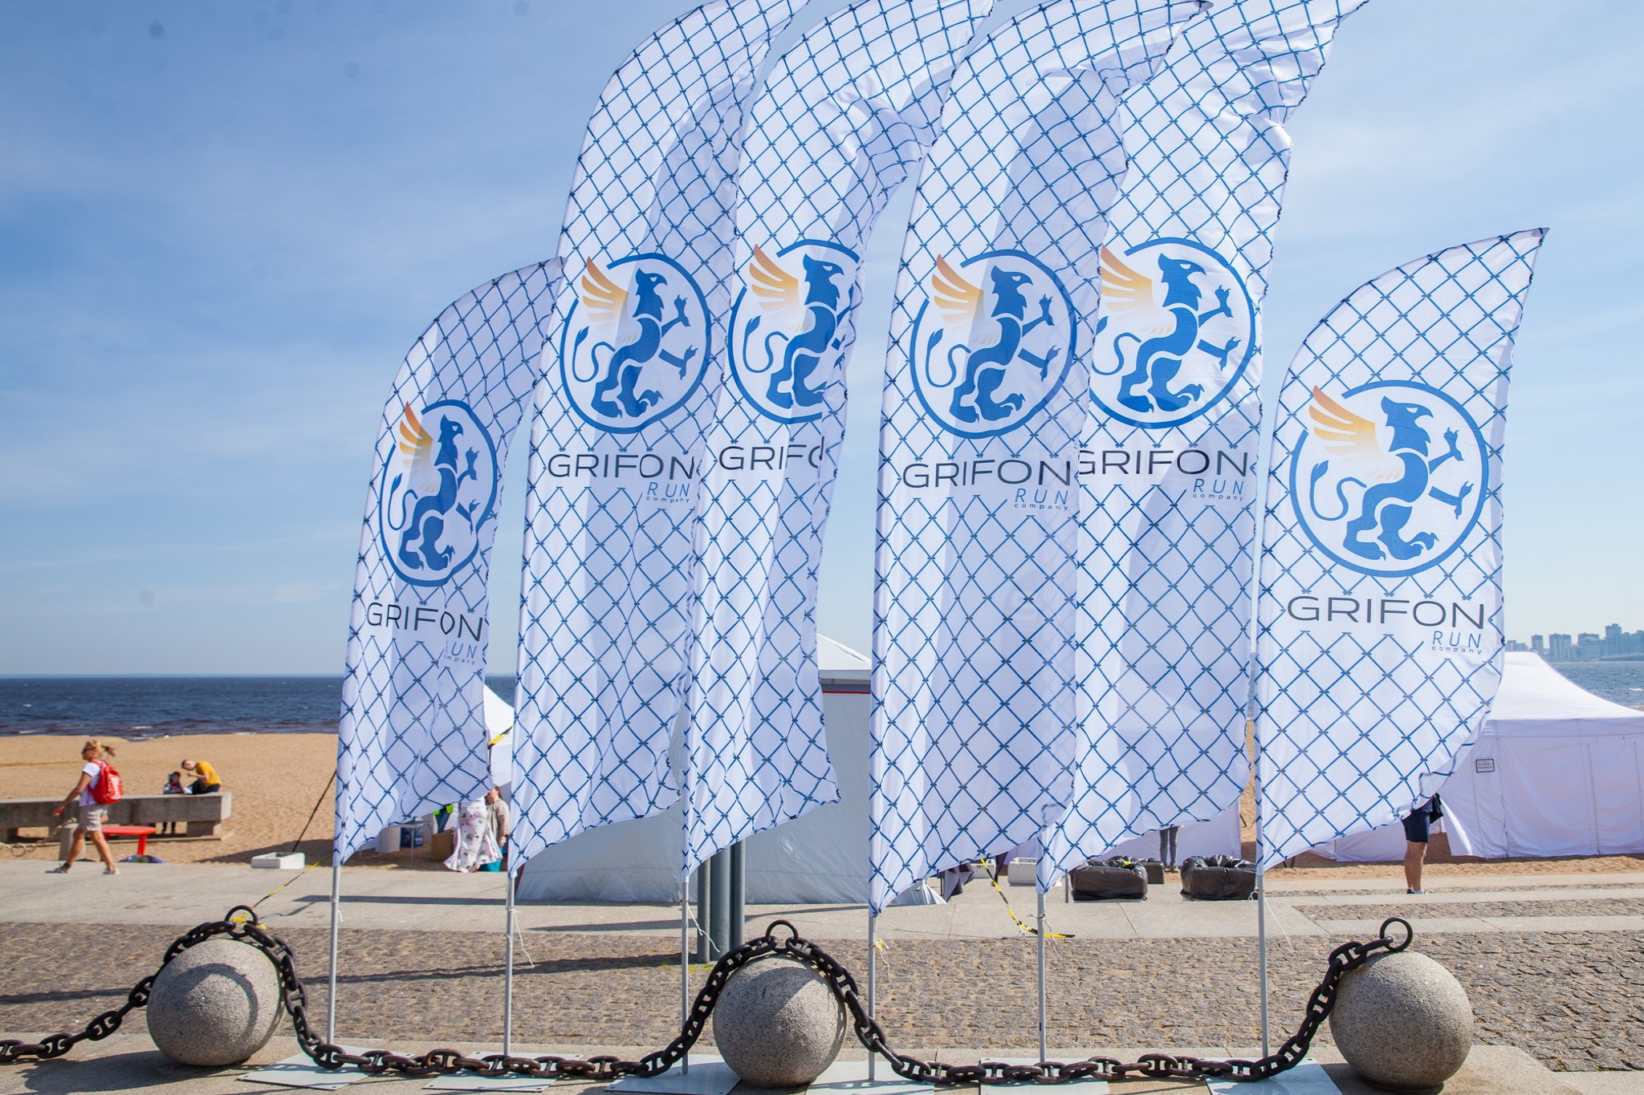
Серия марафонов Grifon RUN
Санкт-Петербург 2022

Slide 2
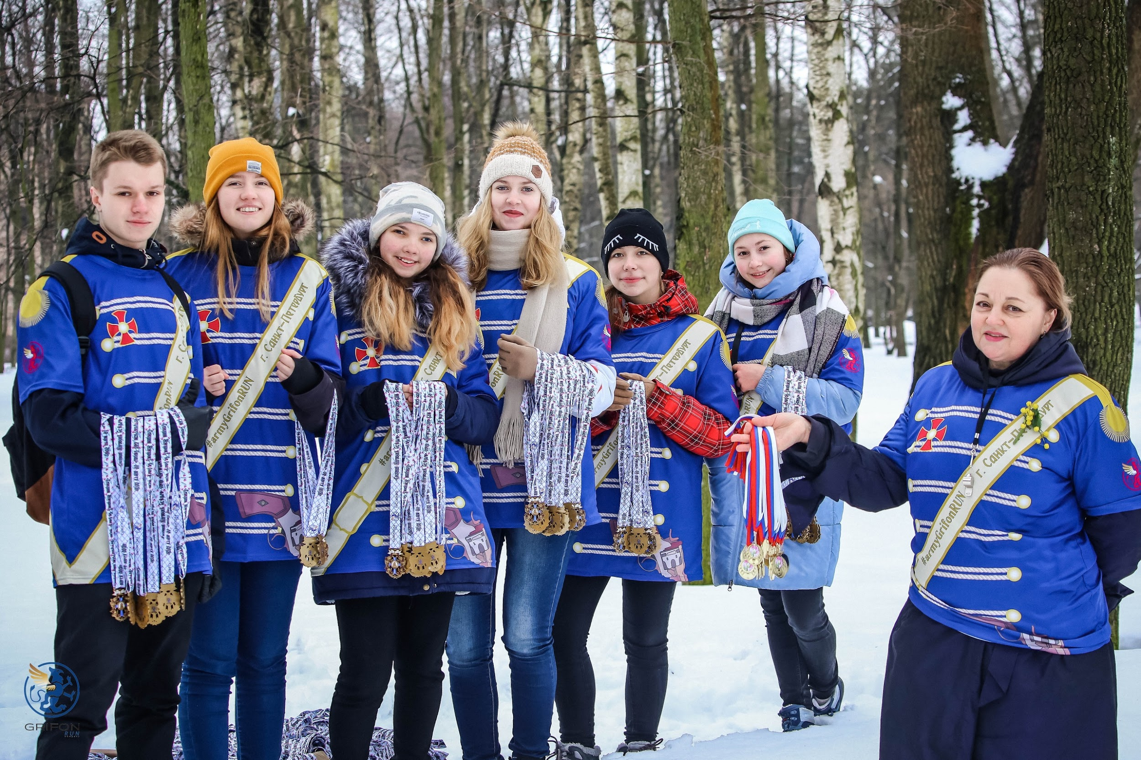
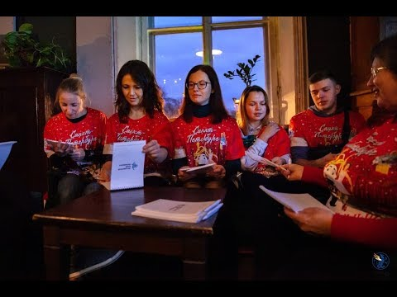
ВОЛОНТЕРЫ RUN СПб
В организации любого мероприятия нужна помощь. Так возникла необходимость набора и обучения волонтеров на беговые старты в Санкт-Петербурге.
Чем больше людей участвует в забеге, тем больше волонтеров нужно, чтобы выдавать стартовые пакеты, принимать вещи в камеру хранения, поддерживать на дистанции, кормить-поить в пункте питания на трассе и в стартовом городке, встречать на финише и вручать медали финишера... Чтобы пожелать счастливого забега, угостить кого-то самой вкусной водой в жизни, подхватить под руки, снять чип, стать свидетелем предложения руки и сердца ( а бывает и такое!), увидеть слёзы радости на глазах детей, женщин и даже мужчин. Положительные эмоции, переживаемые волонтёром, не уступают радости самого довольного бегуна.
Бегуны, которые не раз оказывались по обе стороны, говорят, что попробовать себя в роли волонтёра должен каждый: это очень интересный и вдохновляющий опыт.
Руководитель волонтеров Валькер Ирина Евгеньевна.

Slide 3


Группа VK:
https://vk.com/volunteerrunspb
На добро.ру: https://добровольцыроссии.рф/organizations/1352879/info

Slide 4
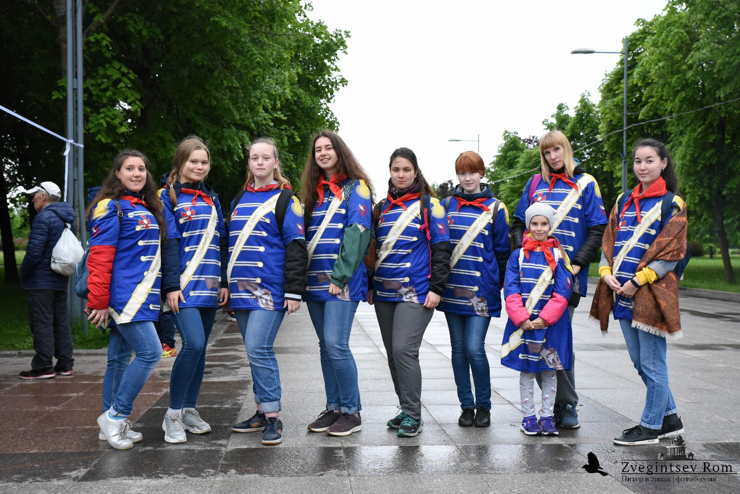
ВОЛОНТЕРЫ RUN
Они помогают и поддерживают вас на стартах.
Мы работаем с волонтерскими организациями.
И среди наших волонтеров есть ребята, поддерживающие вас на забеге, которые сами пробежали эти дистанции и знают какого это бежать свои 5км, 10км, 21км, а может даже и марафон!

Slide 5
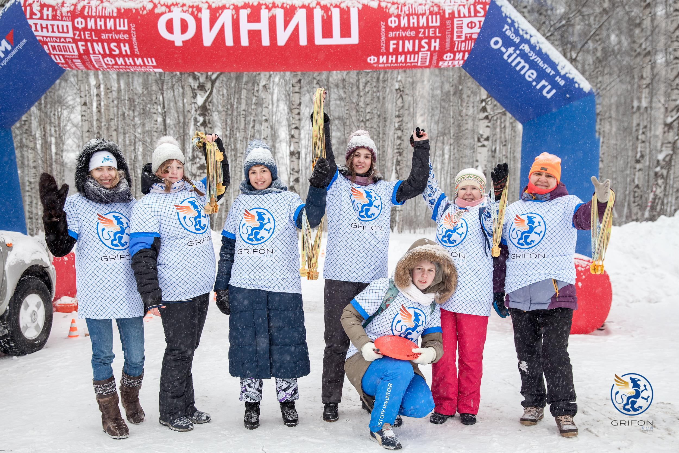
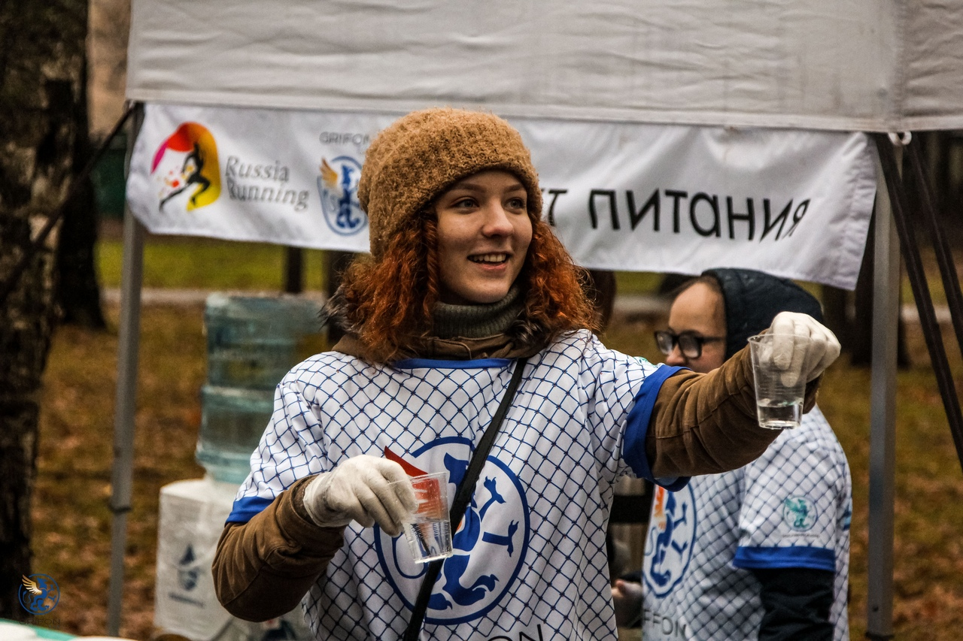
ВОЛОНТЕРЫ RUN СПб
Волонтёры — тоже марафонцы, ведь их испытание длится дольше - они первыми приходят в стартовый городок и последними из него уходят и день выматывает их ничуть не меньше.
Волонтеры приходят на забег чтобы получить удовольствие, концентрированный заряд мотивации, перехватить благодарный взгляд знакомого бегуна, который узнал его в группе волонтеров, услышать слова благодарности от незнакомых людей. А также - чтобы не сидеть дома, если собирались участвовать в марафоне сами, но травмировались и решили не бежать: ведь на марафоне, по обе стороны трассы, случайных людей не бывает.
Для тех участников, кто много бегают и тратят массу средств на беговые старты, мы даем возможность - быть волонтерами на наших забегах: помогать на трассе, на пунктах питания, в сборке и разборке стартового лагеря и другое.
Замечательно, когда на забеге поддерживают легкоатлетов именно те ребята, которые пробежали эти дистанции и знают как это бежать свои 5 км, 10 км, 21 км, а может даже и марафон!

Slide 6
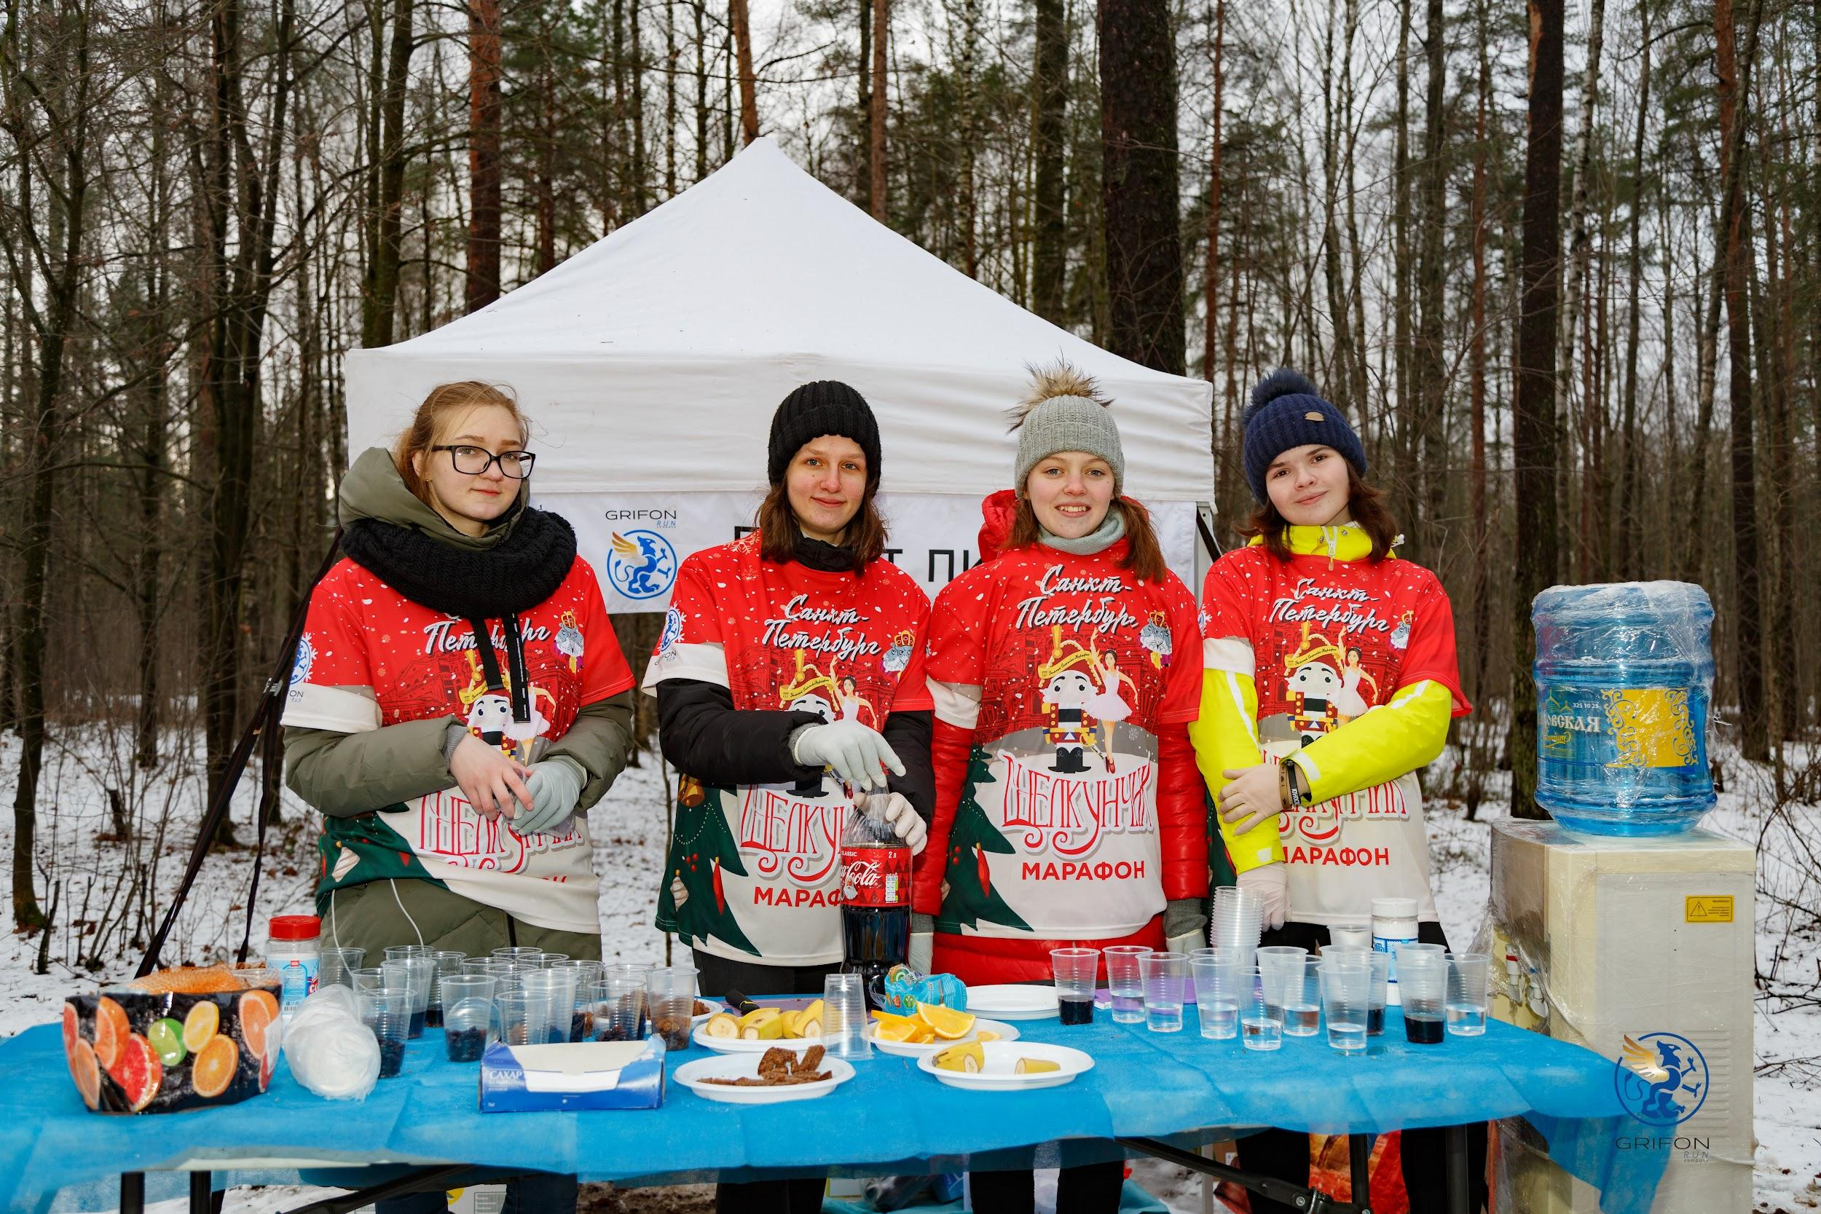
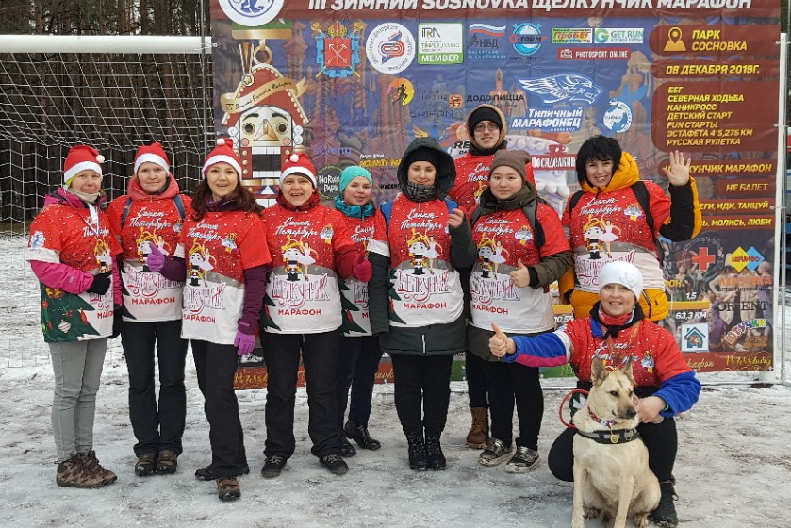
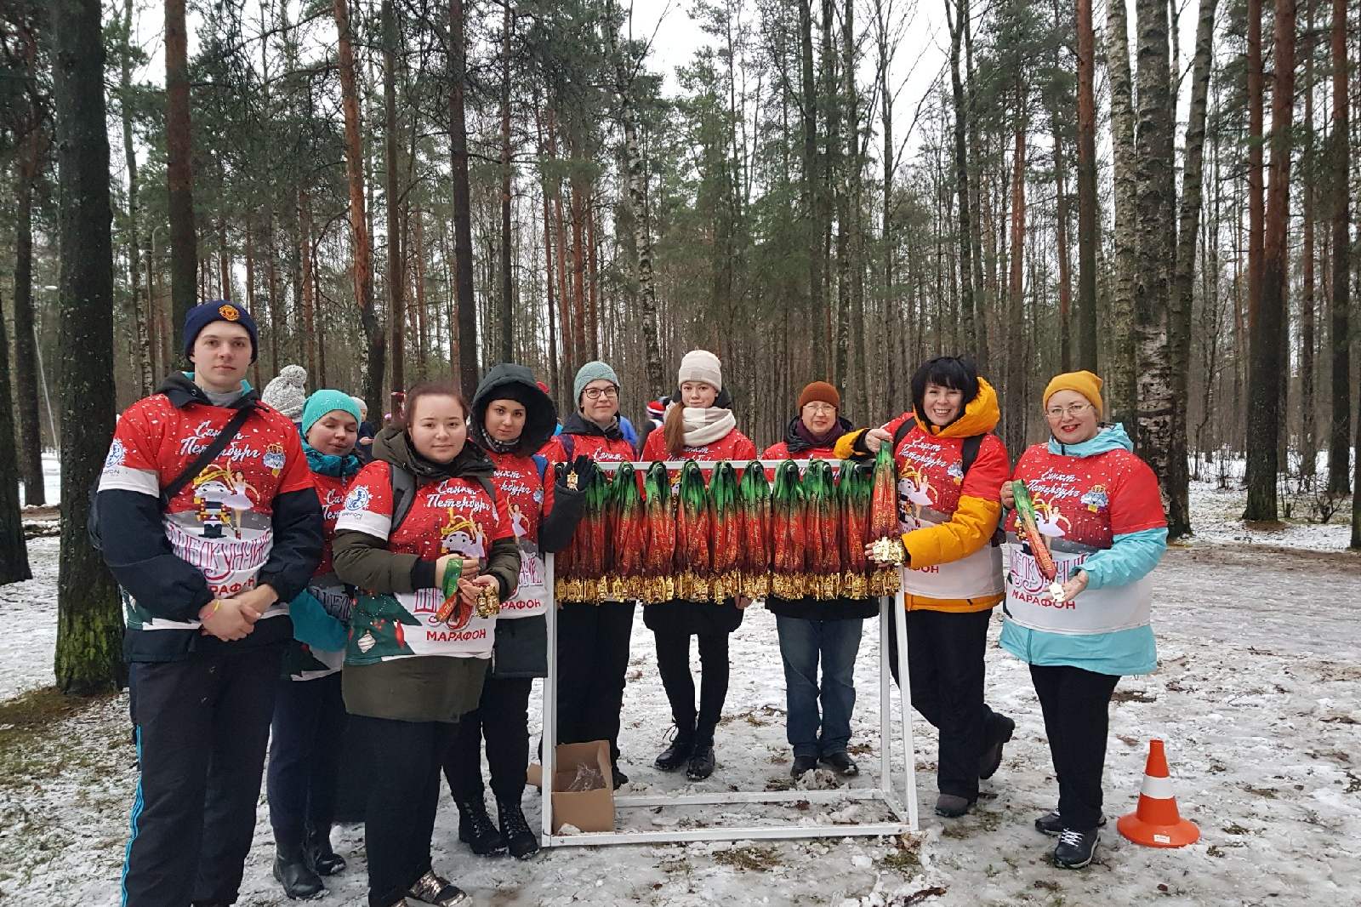
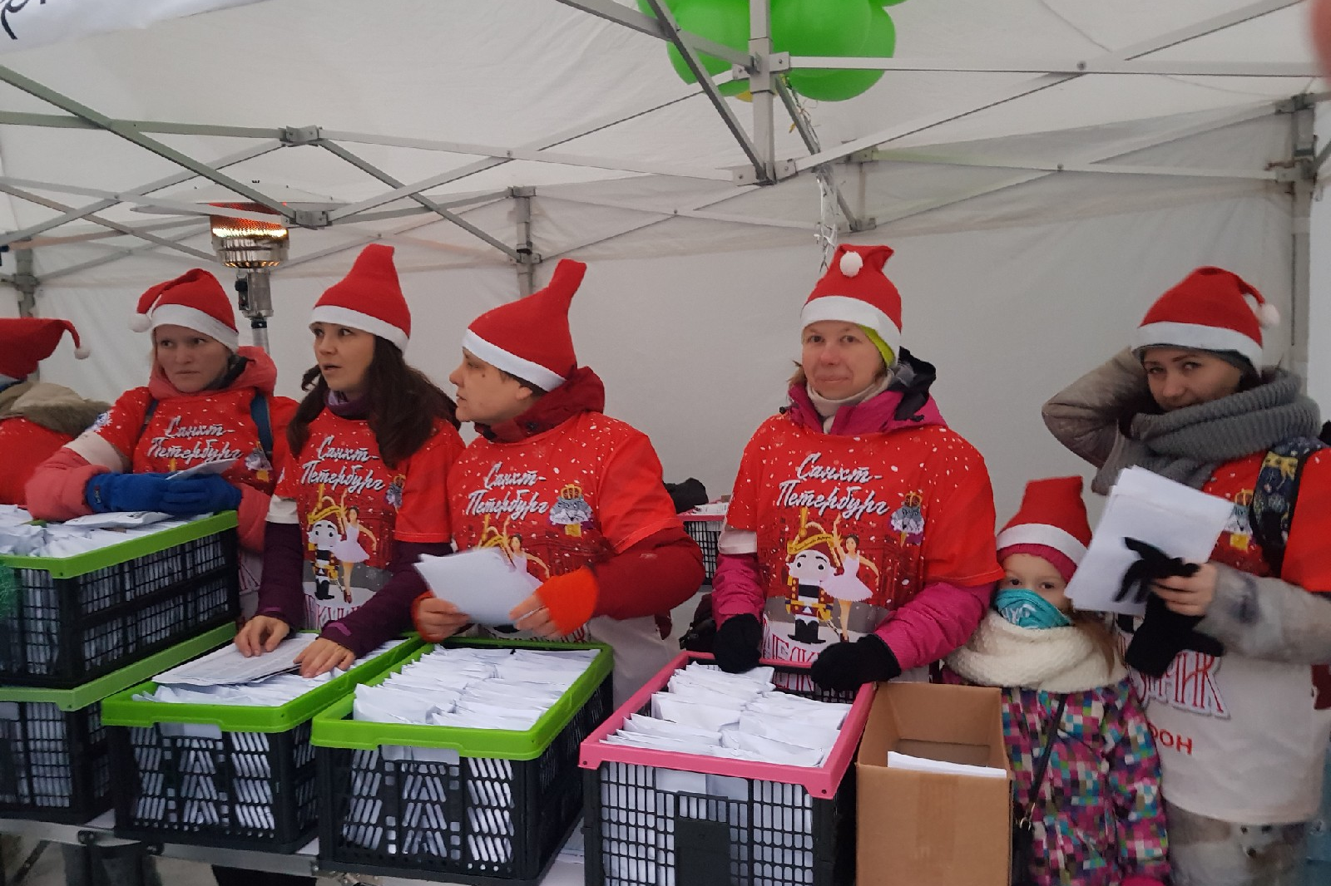
ВОЛОНТЕРЫ RUN СПб
Среди наших волонтеров есть ребята, поддерживающие участников на забегах, которые сами пробежали эти дистанции.

Slide 7
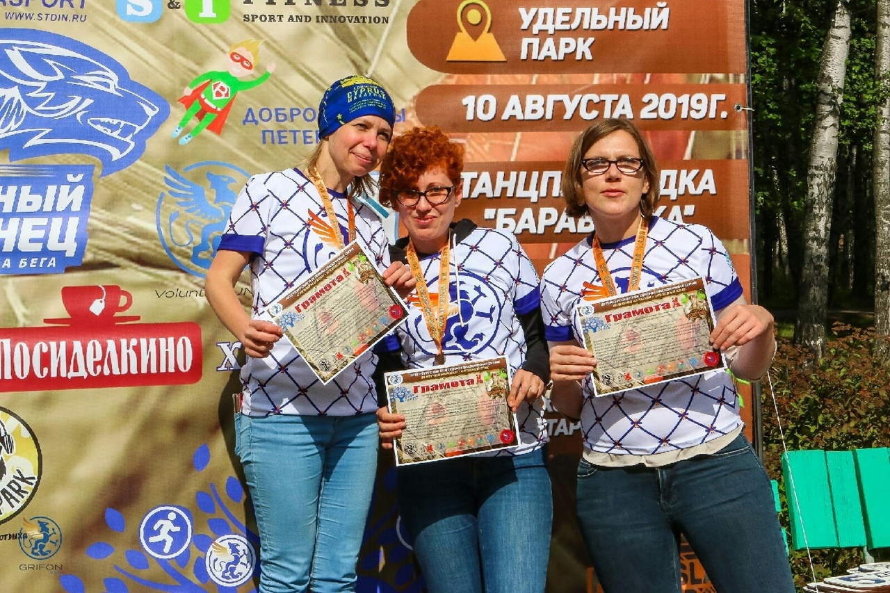
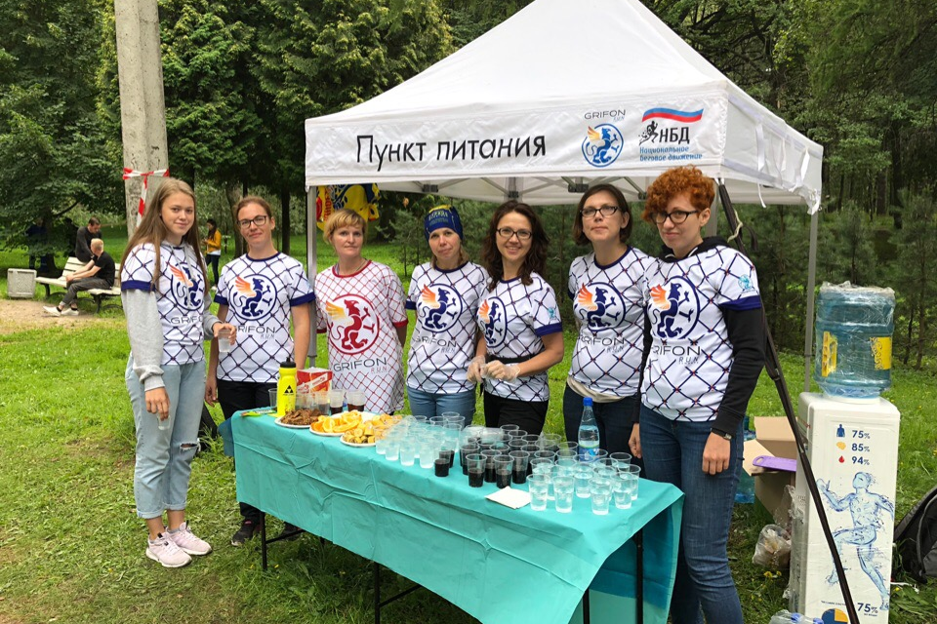
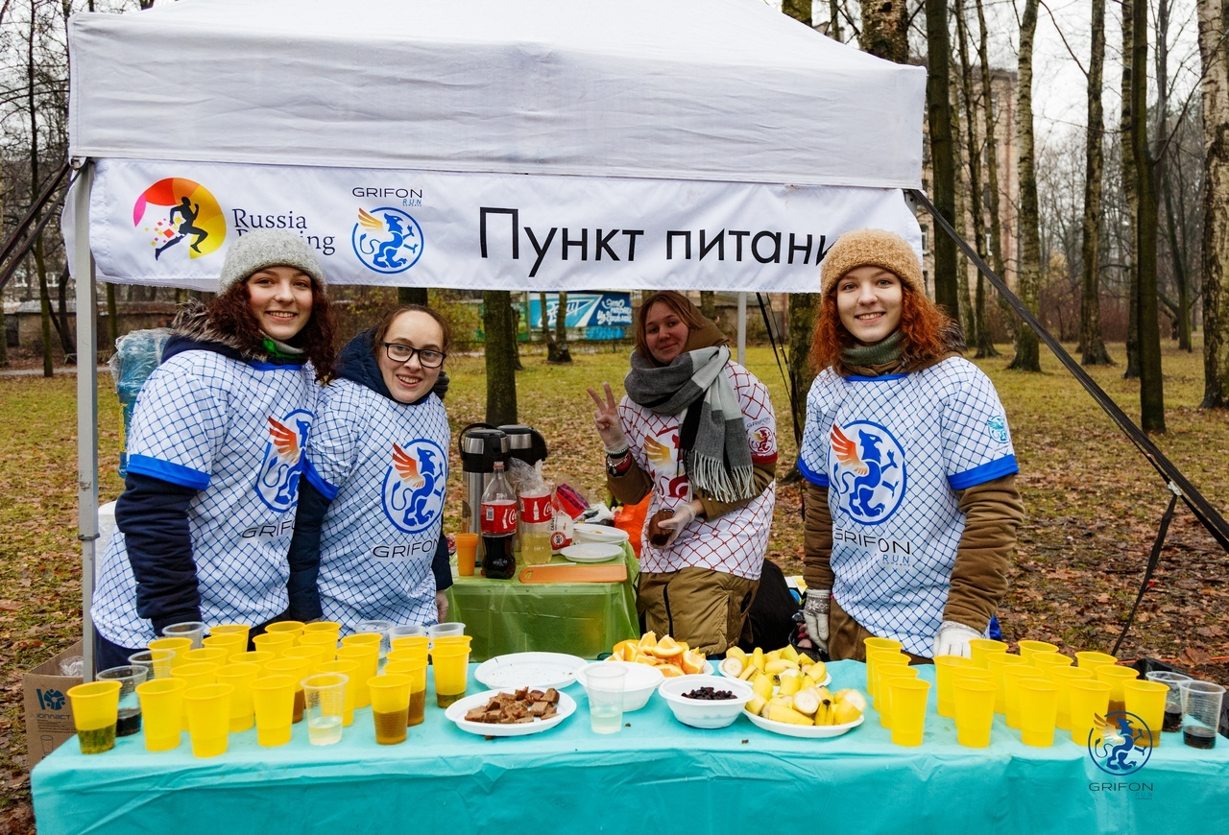
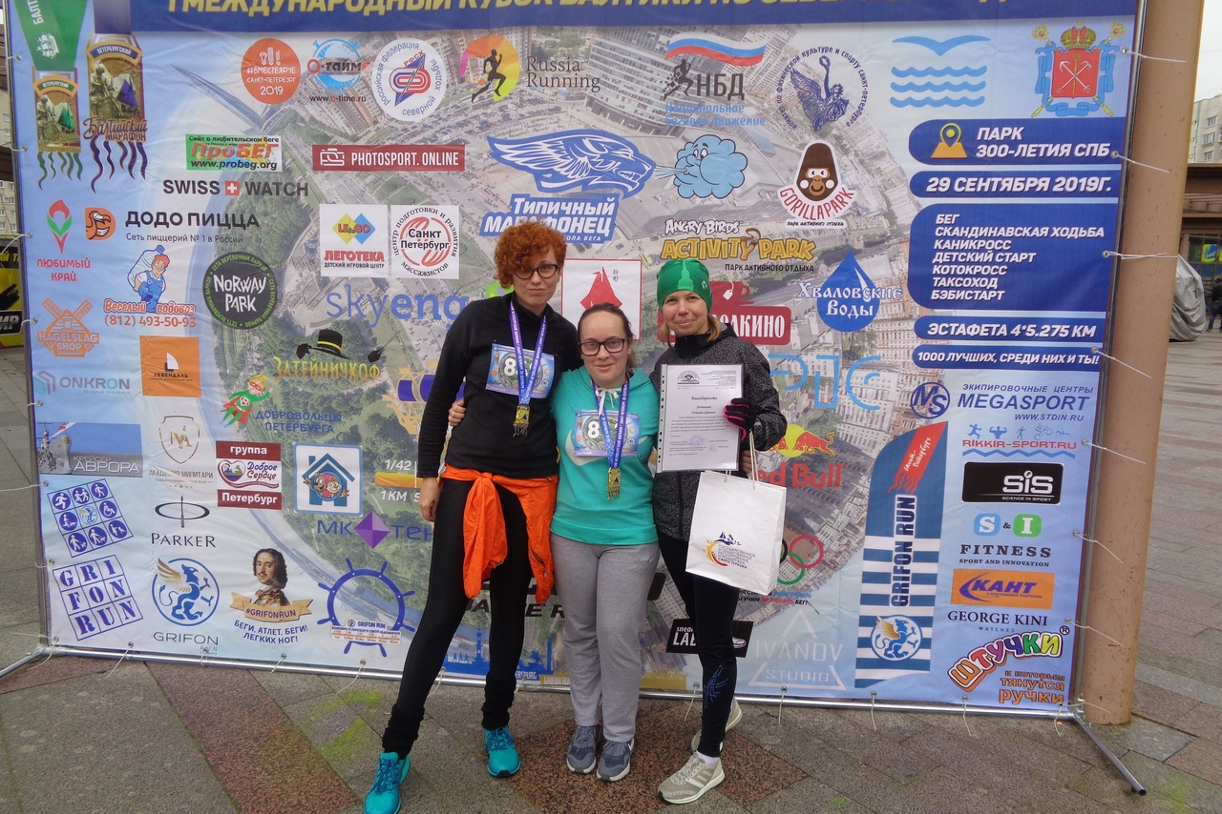
ВОЛОНТЕРЫ RUN СПб
Среди наших волонтеров есть ребята с ОВЗ, с инвалидность 1-2 группы, (слабовидящие, состоящие во всероссийском обществе слепых ВОС).
Руководит работой волонтеров с ОВЗ Леонтьева Светлана Сергеевна

Slide 8
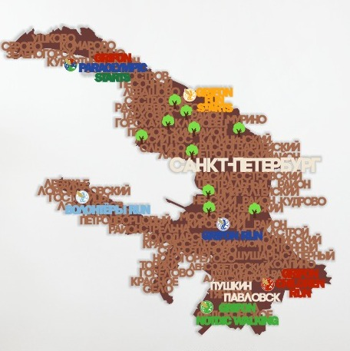


КОМАНДА ОРГАНИЗАТОРОВ GRIFON RUN
Директор стартов: Елена Киевич
Спортивный директор: Миша Быков
Координатор СМИ Татьяна Поздеева
PR, работа с Партнерами Виктор Киевич
Директор трассы: Андрей Сомов
Разметка: Екатерина Кизиляева и Андрей Сомов
Директор взрослого старта: Саша Кротович
Директор детского старта Grifon Сhildren Run: Миша Лобанов
Grifon FUN Starts Оксана Гальчук
Руководитель направления каникросс Усенко Татьяна.
Разминка Grifon RUN: Саша Кротович
Разминка Grifon Nordic Walking Александра Позднякова
Руководство Пейсмейкерами Алексей Белоусов
Разминка Зумба Егор Анфимов
Руководитель волонтеров Ирина Валькер
Сувениры и доп.опции Оксана Петух
Музыка Дмитрий Антонов
Ведущие Ольга Васильева и Александр Кузьмин

